Slide 1




EL NÚMERO

Slide 2


Slide 3
El número 11 es una agrupación de dos números 1

Slide 4
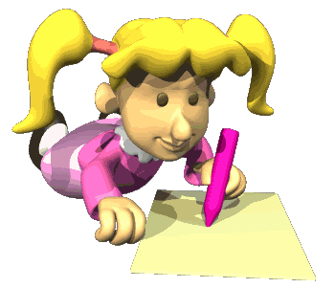
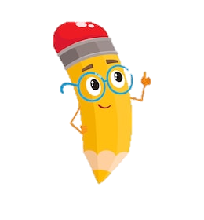
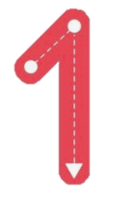
El número 11 se escribe
Escríbelo en tu pizarra

Slide 5


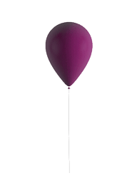
Contemos

Slide 6
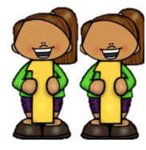

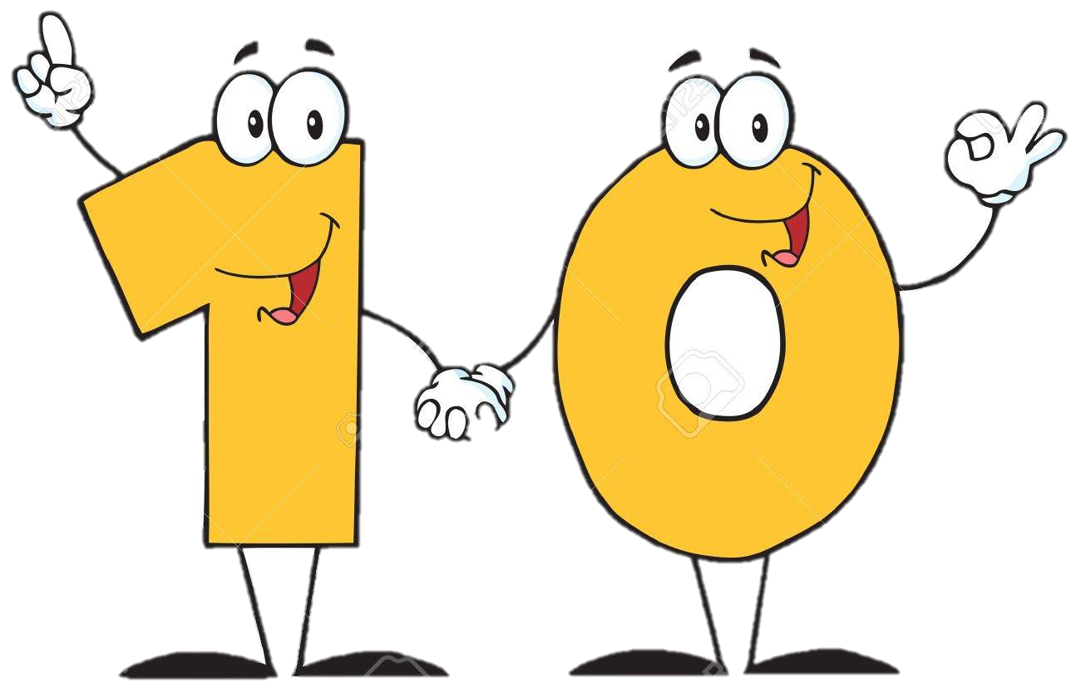
Observa bien
¿Dónde esta el Once?
¿Cuántos 11 hay?
Vamos a ver

Slide 7
Vamos a ver
Y ahora ¿cuantos 11 hay?
Otra vez
Y ahora ¿cuantos 11 hay?
Otra vez
Observa bien

Slide 8
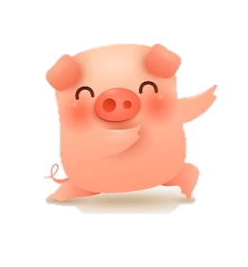
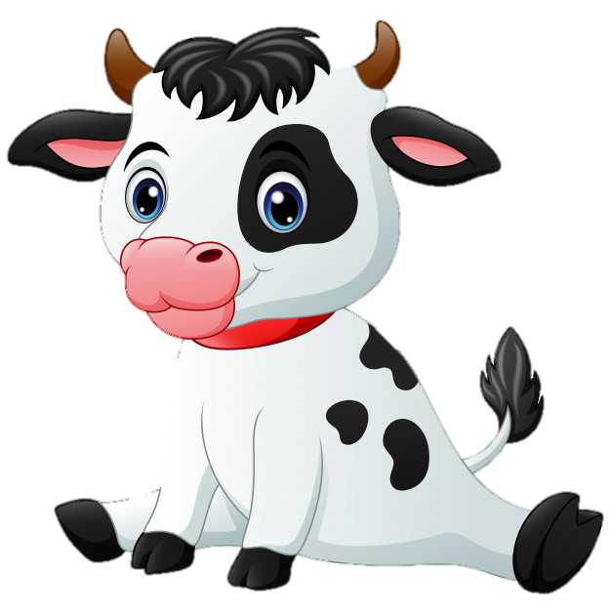

¿Qué animales son 11?

Slide 9
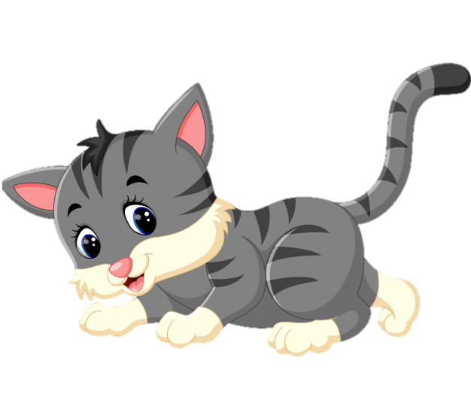
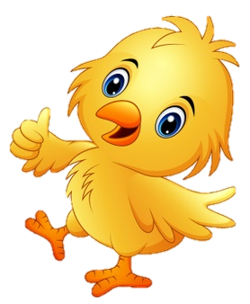
¿Qué animales son 11?

Slide 10

DESAFIOS
1. EN TU PIZARRA DIBUJA 11 ELEMENTOS.
2. BUSCA EN TU CASA 11 OBJETOS.
3. CUENTA LOS OBJETOS, LUEGO SACATE UNA FOTO
Y ENVIASELA A LA TIA.

Slide 11
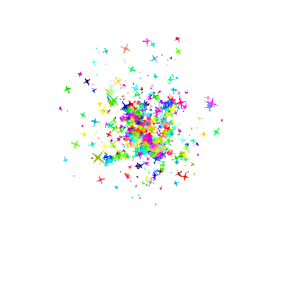



Slide 12
A TRABAJAR

